Slide 1
代数解析器及其密码学领域 的应用与优化
杨博麟

Slide 2
为什么
什么是代数解析器
代数解析器相关的概念
代数解析器解决什么问题
为什么密码学中可以用代数解析器
在代数解析器方面我们还能做什么（硬件加速）
Notes:
按照老师交给我们的思路，研究生要找到问题并解决问题，找到问题的本质。这里也用问题来开场

Slide 3
什么是代数解析器
判断CNF公式能否为真的工具被称为SAT求解器(自动化工具角度)
解决SAT问题的求解工具，SAT问题的布尔公式的标准形式是合取范式（CNF）
Notes:
两种角度理解

Slide 4
代数解析器相关概念

Slide 5
CNF形式
字：一个布尔变量或一个布尔变量的取反：x₁,¬x₂
子句：一些字的“或”（析取）（布尔加）
合取范式(CNF)：一些子句的“与”（合取）构成的布尔公式
a = x1x2x3x4
CNF形式
Notes:
如果要用CNF形式来描述a与x的关系，则需要右边这5个子句
一个CNF是可满足的，代表该CNF中所有子句是可满足的

Slide 6
SAT问题
可满足性问题(The propositional satisfiability problem, SAT)
判断布尔逻辑公式是否存在一组满足解或者求所有的满足解
是第一个被证明的NP问题
NP问题（能在多项式时间验证答案正确与否的问题）
Notes:
给大家简单解释一下
简单讲就是求解时间跟输入变量规模大小相关，是变量数目n的多项式

Slide 7
SAT问题
可满足性问题可以描述为：
给定一个布尔命题公式，找到一组变量的赋值使得该命题公式为 真（即公式可满足），或证明不可能为 真（即不可满足）。
可满足性问题的全解问题：给定一个CNF，产生全部/部分满意的赋值。
SAT全解求解器相较于普通求解器，只能求解变量较少的实例

Slide 8
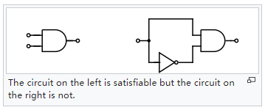
电路可满足性问题
电路可满足性问题是最著名的NP完全问题之一
对一个特定的电路，能否找到一组输入，使得电路的输出为T
Notes:
这个可满足性问题，最早就是由电路可满足性问题抽象而来的

Slide 9
代数解析器相关概念
数学求解角度：基于冲突驱动，子句学习(the conflict-driven,clause-learning，简称CDCL)
利用计算机的计算能力设计求解器，高效率的伪遍历排除
计算机上的求解框架：基于DPLL框架；基于组合(portfolio)；端到端基于深度神经网络；
Notes:
追问完相关基础问题后，再回头关注一下代数解析器

Slide 10
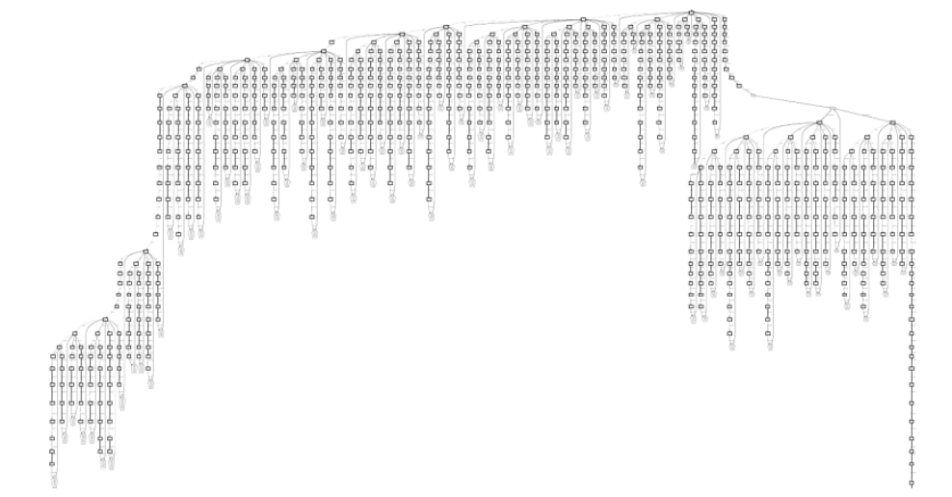
搜寻可满足解
高效率的伪遍历排除

Slide 11
暴力穷举 vs SAT求解
对某一候选值进行全部过程计算
验证失败后抛弃全部过程，重新计算
基于上述CDCL方法建立搜索空间
变量冲突出现时，产生一个冲突子句，认证此部分空间无需再搜索
基于此空间，直接对下部分空间进行搜索

Slide 12
代数解析器解决什么问题
变量规模大/子句规模大
现实场景（电路正确性问题，数据挖掘，无边界模型检验）
密码学领域相关问题求解（CryptoMiniSAT求解器）

Slide 13
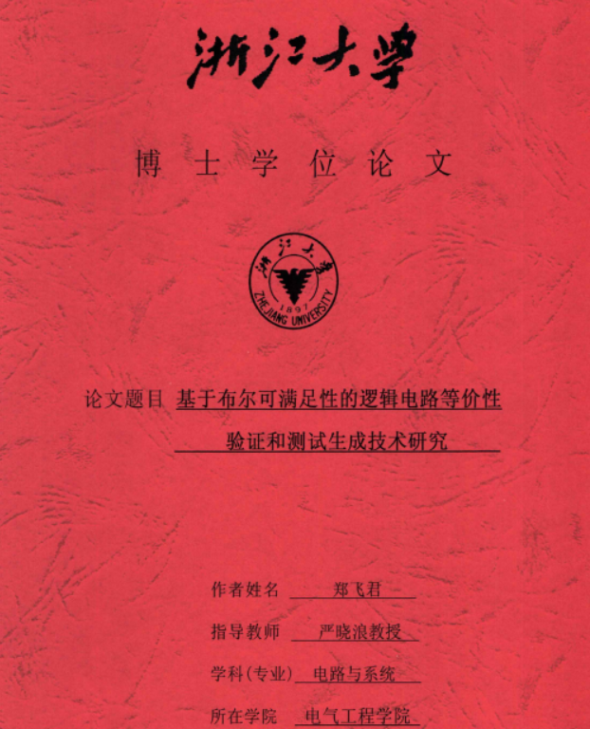
Notes:
在搜索相关文献的时候搜到本校一篇博士论文，就是结合可满足性问题与电路等价性验证的

Slide 14
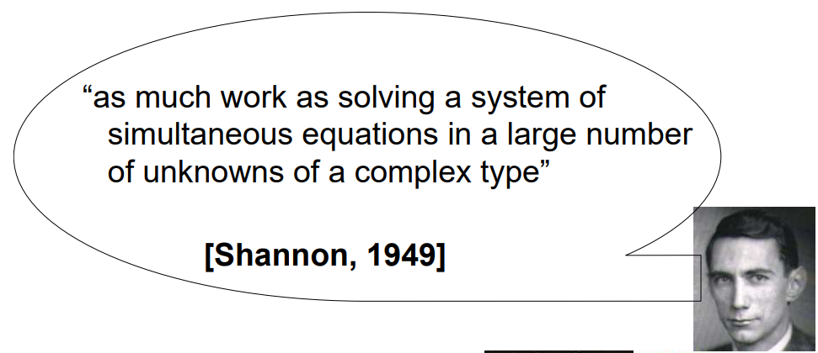
密码学中代数解析器的应用
Notes:
香农从数学的角度来说，要破解一个好的加密算法，工作量和破解一个相同复杂度的方程组相等

Slide 15

密码学中代数解析器的应用
引入 异或 逻辑
在CryptoMiniSAT求解器中，子句前加上 “x”表示这是一个异或子句
用普通CNF表示异或关系：
$$\begin{matrix}x_{1}⊕x_{2}⊕x_{3}=1↓ \\ x_{1}∨x_{2}∨x_{3} \\ −x_{1}∨−x_{2}∨x_{3} \\ x_{1}∨−x_{2}∨−x_{3} \\ −x_{1}∨x_{2}∨−x_{3}\end{matrix}$$
Notes:
在加密算法中，经常出现异或操作
简化了向求解器中输入的CNF文件的复杂度

Slide 16
代数密码分析
针对加密算法进行代数分析，主要工作由两部分组成：
第一步构建加密算法等价的代数方程组；
第二步求解该方程组并利用解得的中间变量，恢复加密算法中的密钥等信息。

Slide 17
代数密码分析
通常采用的求解方法有两种：
基于Grobner基的求解方法，此理论可以有效将多元多项式进行降阶处理
转化为可满足性（Satisfiability）问题

Slide 18
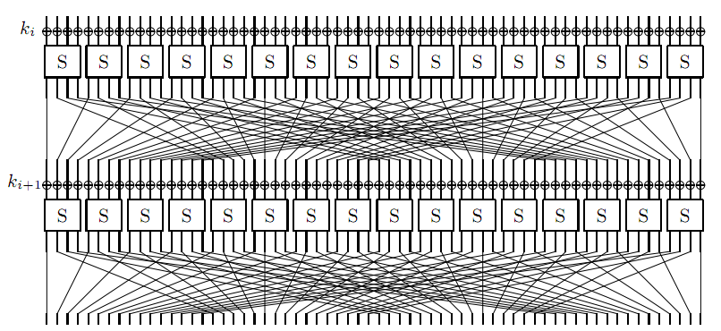
加密算法（PRESENT算法）
轮密钥异或相加
S盒查表代换
P盒比特位置置换
Notes:
以PRESENT 算法为例
图示代表两轮轮函数示意图
迭代31轮相同的轮函数

Slide 19
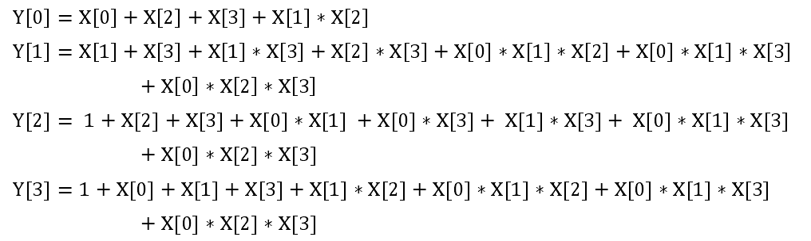
S盒代换操作的等效表示
S盒代换，给定一个m bit的输入，通过查S表得到一个n bit的输出
经验证，输出结果的任意比特都可以表示成输入比特的表达式
Notes:
S 盒作为密码算法中的非线性组件，在保障整个加密算法的安全性方面起着至关重要的作用。差分分析的攻击基础是 S 盒的差分分布特性。线性分析的攻击基础是 S盒中的线性逼近。

Slide 20
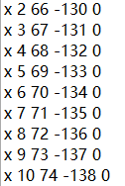
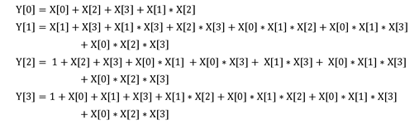
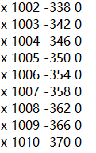

算法转化
轮密钥加
S盒代换
P盒置换

Slide 21
相关工作
MiniSAT2.0,80比特密钥的低轮PRESENT算法代数分析
单纯使用代数密码分析计算量太大！
轮数 | 明密文对个数 | 求得所有密钥的平均时间
3 | 1 | 3593.6 s
4 | 2 | 10800 s
4 | 4 | 6 min
5 | 4 | 120h 14min
6 | 4 | 202h 23min
卜凡,金晨辉.针对低轮PRESENT的代数攻击[J].计算机工程,2010,36(06):128-130.

Slide 22
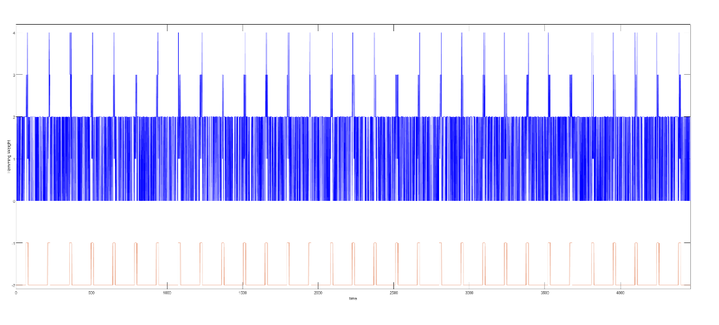
结合旁路分析与故障分析
旁路分析（功耗）
S盒代换的输入输出均为半字节（4比特，nibble）,用汉明重量模型进行分析：
某一时间点的功耗与此时数据中被置1的比特个数成正比。

Slide 23
结合旁路分析与故障分析
故障信息分析
假设故障注入在第x轮的第4n+d个S盒中(n,d∈{0,1,2,3})
会影响到第x+1轮的第n, n+4, n+8, n+12这四个S盒的输入第d比特。
如图在第一个S盒注入故障引起错误，此S盒的输出被篡改。经过P盒置换的操作后，错误比特沿图中红色路径传递

Slide 24
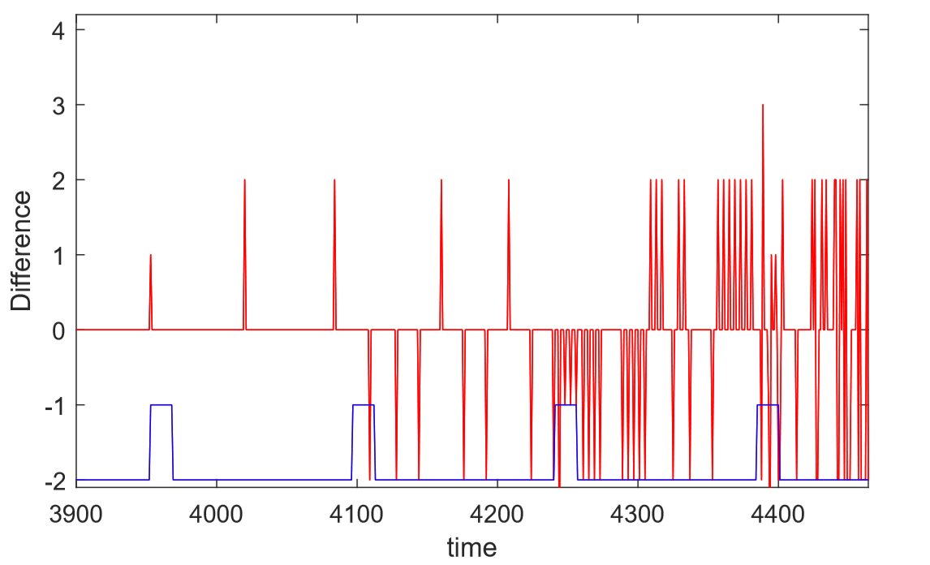
结合旁路分析与故障分析
故障信息分析（结合功耗）
两次加密过程中比特反转的位置，两次产生的功耗波形的差分存在峰值。
注入故障后轮数越多，影响比特越多。
得到被反转的比特位置后，可以在方程组中体现。
将对应反转位置的比特变量取反。

Slide 25
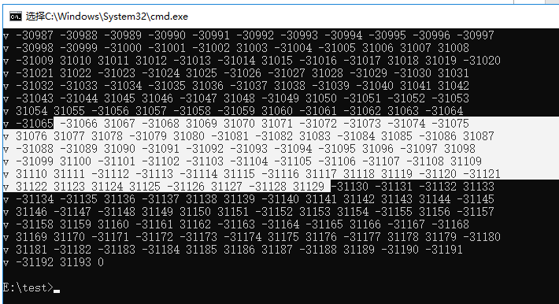
结合旁路分析与故障分析
PRESENT每一轮设置400个变量，688个子句；
由注入故障引起后三轮的错误结果，添加三轮方程。最终共13856个变量，25196个子句。
Notes:
选中部分则为我求得的密钥对应的比特取值。前面有负号表示该比特取0.

Slide 26
结果分析
最优情况下，仅需一组明密文，一条功耗曲线，一个故障，求解器仅输出一组解，即求得正确的最后一轮64比特密钥。
提出问题：非最优情况下如何找到正确密钥？如何缩小搜索空间？
解决思路：求解器要输出全解，数量太大，耗时较长； 借助代数密码分析的特性，输出一组解就可获知这组解中全部中间变量取值，在其中寻找缩小搜索空间的方法。

Slide 27
方案优化
解的个数不唯一的原因：由于仅可采集到汉明重量信息，下表中的S盒代换对具有相同的输入输出汉明重量，因此引入不确定性。
输入汉明重量 | 输出汉明重量 | 对应S盒代换对
1 | 2 | 1→5,2→6,4→9,8→3
2 | 3 | 3→B,9→E
3 | 3 | 7→D,D→7
3 | 1 | B→8,E→1

Slide 28
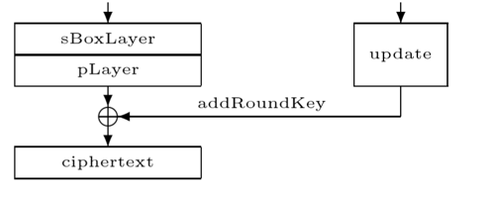
方案优化
分析算法结构以及解得的中间变量，发现已知密文的情况下，最后一组密钥在求解时仅受到最后一轮S盒输出的影响。
最后一轮密钥的求解不确定性均由最后一轮的S盒产生。

Slide 29
方案优化
注入故障可以减少S盒的不确定性。
针对代换对D→7,在汉明重量符合的条件下还有一种可能的代换对为7→D。
若差分结果ΔX=0010，且注入故障后测得x₁’x₂’x₃’x₄’汉明重量为4，此时D(1101)经过ΔX=0010后x₁’x₂’x₃’x₄’=1111，满足汉明重量为4。
而7→D不满足，故此位置S盒值唯一确定。即通过ΔX的值否定了另一组可能取值。

Slide 30
方案优化
在恢复最后一组白化密钥时，仅需输出一组解，对最后一轮的16个S盒进行穷举分析，判断该S盒取值是否唯一。若不唯一，则添加另一对为候选值。
如此操作搜索空间小于在求解器输出的全部解中搜索。
且搜索空间随故障影响到的S盒数量而改变。若故障扩散到更多S盒，则可能使更多S盒取值唯一，从而缩小搜索空间。

Slide 31
在代数解析器方面我们还能做什么（硬件加速）
基于可编程逻辑的SAT的算法研究分为两个大的阶段
实例型（Instance-Specified Solver）
硬件结构针对每一个实例进行编译配置然后计算
应用型（Application-specified solver）
硬件结构针对应用进行一次编译和配置然后计算

Slide 32
实例型和应用型的选择
实例型
编译、配置时间长
早期研究以实例型为主
针对性强
应用型
多采用软硬件混合算法
硬件计算特性的利用率较少
通用性强
软硬件之间通信影响效率
Notes:
软硬件结合

